Slide 1
Security Level：
ACGraph：通过依赖层次结构加速流图处理
姓名+工号： 项目组： 手机：

Slide 2
发明背景与现有技术
流图
大多数真实世界的关系图都是随着时间的推移而演变的，需要及时更新，以保持结果的最新状态，这样的图被称为流图。
流式图更新
流式图更新操作分为边增加和边删除操作。仅有边的值改变的更新可以被视作先删除了该边，再新增具有新值的边。仅有点更新的情况也可以转化为边的更新。更新流会实时生成，并分批应用于图以生成最新结果，每次更新后的图称为一个图快照。
流式图处理
流图处理包含更新和计算这两个阶段。更新阶段负责把更新流吸收到当前的图结构中，计算阶段负责根据现有图结构迭代计算得到图的最新结果。
Notes:
这里介绍了流图处理过程的一些概念

Slide 3
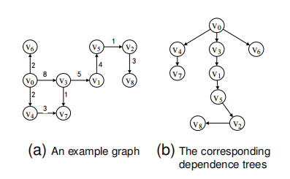
发明背景与现有技术
增量计算
增量计算不会在每次图更新后都从头迭代计算，而是在已有图快照的中间计算结果的基础上，继续迭代直至收敛。具体地，在更新流到达后，将首先识别受边添加和边删除影响的顶点，有且仅有这些点才会被激活，并将新状态传播到它们的邻居，直到整个图收敛到最新状态。
依赖树
依赖树首先由KickStarter提出，它选取了流图的完整点集，并根据点之间的依赖关系（依赖关系由用户算法定义，并通过特定API暴露给系统）选取边的子集。点集和边集记录了完整的树状依赖关系。依赖树上的每个顶点都有一个level层级，代表它在依赖树的位置，依赖树会根据更新流动态调整，主动追踪依赖层级。通过依赖树可以在边删除计算时，对受影响的顶底子集进行剪枝运算，以减少计算量。
一个图例和其相关的SSSP依赖树
Notes:
为了高效处理流图，可以不必在每次图结构应用更新后都从头迭代，而是逐步改进先前图形快照的结果。换句话说，在更新流到达后，将首先识别受边添加和边删除影响的顶点，有且仅有这些点才会被激活，并将新状态传播到它们的邻居，直到整个图收敛到最新状态。

Slide 4
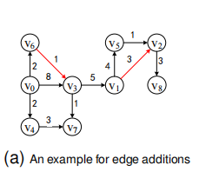
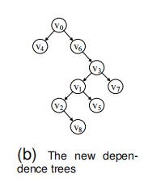
发明背景与现有技术
现有系统中存在的问题
大量冗余计算
现有的流图处理系统通常以随机的顺序处理活跃顶点，以确保多线程之间的高并行性和负载平衡，这也将带来大量的冗余计算。即使在最先进的软件系统中，也有大约90%的顶点状态更新是无用的。
依赖树仅用于边删除的剪枝运算
KickStarter提出了依赖树，但是仅将其应用在边删除时的剪枝运算步骤，以确保增量计算的结果收敛到正确的数值。
Notes:
当更新到达时，直接受影响的顶点被设置为活动状态，此时需要将它们的新状态传播到邻居。然而，由于活动顶点之间的依赖关系，位于依赖链后一部分的顶点将从前一个顶点接收状态传播，通常需要进行多次更新和传播。

Slide 5
本发明技术方案
ACGraph
依赖树不仅可以用在边删除的剪枝运算，还可以用来极大地优化添加和删除计算，以减少冗余计算。
一种有效的运行时方法，可以大大加速单调算法的流图处理。
在几乎没有引入额外的开销的前提下来实现优化，同时保证高并行性。
Notes:
在我们的工作中，我们分析了单调图算法在面对流式更新时的传播特性，发现依赖树不仅可以用来修剪删除计算，还可以用来极大地优化添加和删除计算。当流式更新到达时，依赖树中每个顶点的级别只会在有限的情况下发生变化，从而允许我们根据依赖树中的级别以从上到下的顺序处理活动顶点（例如，受边更新影响）。这样一来，由于顶点的处理顺序不规则而造成的大量冗余计算将被去除。
根据我们的观察，我们提出了 ACGraph，这是一种有效的运行时方法，可以大大加速单调算法的流图处理。 ACGraph 维护顶点的依赖树，并利用它们在处理批量更新时显示加速整个图的收敛。此外，ACGraph几乎没有引入额外的开销来实现优化，也能保证高并行性。

Slide 6
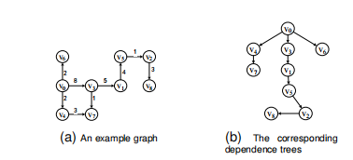
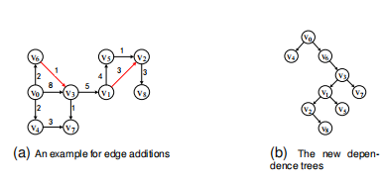
本发明技术方案
分析依赖关系
边增加
所有受边增加影响的顶点将被设置为活动的，并像增量计算一样将它们的新状态传播到它们的后继邻居。
Notes:
在处理边添加时，我们首先更新直接受影响的顶点，包括它们在依赖树上的值和层级。然后第一轮计算中的这些活动顶点将更新其邻居的值和级别。
图 2(a) 提供了一个边添加的例子。在图1(a)的图中增加两条新边v6→v3和v1→v2，使v3和v2激活，v3的层级由1变为2。v3将进一步更新v1和v7的层级为3. 最终的依赖树和各顶点层级的变化如图2(b)和图2(c)所示。

Slide 7
本发明技术方案
分析依赖关系
三点观察
在如果一个活动顶点 u 更新了它的邻居 v，那么 level(v) 肯定会被设置为 level(u) + 1。
如果源顶点和目标顶点在最后的依赖树中属于同一子树，他们的依赖关系将在新树中保持不变。
一个活动顶点可能会将其他子树上的新顶点变成其级别小于其级别的子节点，但最初依赖于它的那些将保持不变。
Notes:
我们从这个过程中做了几个观察。首先，如果一个活动顶点 u 更新了它的邻居 v，那么 level(v) 肯定会被设置为 level(u) + 1。其次，如果源顶点和目标顶点在最后的依赖树中属于同一子树，他们的依赖关系将在新树中保持不变。第三，一个活动顶点可能会将其他子树上的新顶点变成其级别小于其级别的子节点，但最初依赖于它的那些将保持不变。

Slide 8
本发明技术方案
分析依赖关系
边删除
对于边删除，首先将受边删除直接影响的每个顶点重置为初始值，然后使用依赖树获取新的顶点近似值和新的顶点依赖树层级。一个顶点被设置为激活后，依赖于它的邻居也将被重置并以相同的方式被处理。
Notes:
对于删除，直接受影响的每个顶点将首先重置为初始值，然后使用依赖树获取近似值和新级别。一个顶点被设置为激活后，其依赖于它的邻居也将被重置并以相同的方式处理。
假设在图 2(a) 中已经添加了 v6 → v3 和 v1 → v2 两条边，我们删除它们并将依赖树恢复到之前的依赖树。处理后，v2 和 v3 将分别成为 v5 和 v0 的孩子。最终的树与图 1(b) 相同，图 2(c) 中的旧级别和新级别交换。

Slide 9
本发明技术方案
分析依赖关系
两点观察
边删除更新带来的冗余计算不像边添加更新那样严重。因为在大多数情况下，删除一条边会阻塞传播链，传播链阻塞点之前的顶点不会引起状态更新。
传播链阻塞点之后的顶点，需要更新，但是实际应用中它们在依赖树上的层级的变化难以预测。虽然活动顶点很容易在其他子树上找到新的父节点，但在它们的计算完成之前，它们的新父节点是未知的。而在边增加更新中，依赖关系就非常明显。
Notes:
我们还获得了一些观察结果。首先，删除边的冗余计算问题不像添加边那样严重。由于在大多数情况下，删除一条边会阻塞传播链，链上删除边之前的顶点不会引起多次状态更新。其次，水平变化在删除中更不可预测。活动顶点很容易在其他子树上找到新的父节点，但在它们的计算完成之前，它们的新父节点是未知的。这不同于目标顶点必然依赖于源顶点并且它们的原始子顶点仍然依赖于它们的添加。

Slide 10
本发明技术方案
ACGraph
核心思想
是根据受影响的顶点在依赖树上的层级从上到下的顺序处理受影响的顶点。
两大挑战
高效性：如果我们规范顶点的处理顺序，如何以最小的开销确保高并行度。
正确性：我们所拥有的只是上次图快照中生成的依赖树，而在流图更新后，依赖树通常会发生变化，这意味着我们不能直接采用旧的依赖关系，计算流图上新的收敛值。因此我们需要考虑顶点层次的变化规律来修改依赖关系，确保增量计算的正确性。
Notes:
我们方法的基本思想是根据受影响的顶点在依赖树上的级别从上到下的顺序处理受影响的顶点。一种标准的方法是根据它们在前面的树上的级别对所有顶点进行求值，并逐一处理。但是，resorting 引入了高开销，并且级别信息已过时且无法保证并行性。
因此，我们面临两个主要挑战（高效性和正确性）。首先，如果我们规范顶点的处理顺序，如何以最小的开销确保高并行度。其次，我们所拥有的只是上次图快照中生成的依赖树，在应用新的更新后会发生很大变化。这意味着我们不能直接采用以前的树。因此，我们需要考虑顶点层次的变化规律来制定拟合方案。

Slide 11
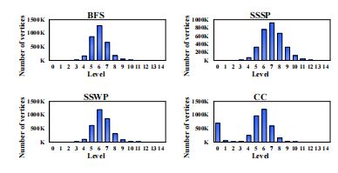
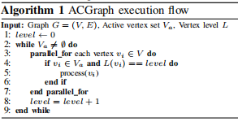
本发明技术方案
ACGraph
我们分析了在实时日志图上运行的四种单调算法的依赖树的顶点水平的分布，结果如图所示。我们可以看到，大多数级别都有超过10K的顶点，这意味着通常有足够的顶点来保证在同一级别上顶点运算的并行性。
在此基础上，我们采用一种新的串行和并行结合的执行流对算法的各个层次进行处理。具体如算法1所示：
Notes:
对于第一个挑战，不失一般性，我们分析了在 LiveJournal 图上运行的四种单调算法的依赖树的顶点层级分布，结果如图 3 所示。我们可以看到大多数层级有超过 10K 个顶点，这意味着通常有足够的顶点来保证同一级别的并行性。基于此，我们采用一种新的串行和并行模式相结合的执行流程来处理算法中的每个级别，如算法 1 所示。具体来说，我们串行处理每个级别，并行处理同一级别中的所有顶点。处理的级别每轮增加一个（第 8 行），并且在每一轮中，我们并行处理具有相同级别的每个顶点（第 3 行）。如果一个顶点是活动的并且它的级别与当前级别相同（第 4 行），那么更新和传播操作将应用于该顶点（第 5 行）。遵循这种策略，可以保证并行性，并且不会带来额外的开销，因为我们不需要任何预处理，只用一个整数来表示当前级别

Slide 12
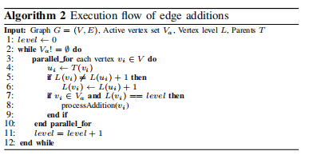
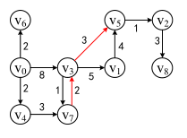
本发明技术方案
ACGraph
边添加
添加边后顶点的层次变得比原来大。
添加边后顶点的层次变得比原来小。
具体如算法2所示：
Notes:
首先，添加此边会导致 v 的级别小于其先前级别。在这种情况下，以v为根的子树的所有顶点以及从其他子树加入的新顶点最终都会更新并获得新的级别，如上分析，但所有这些顶点的新级别都不会小于u，所以子树的变化和 u → v 的影响将被合并。因此，在处理每个级别时，我们可以简单地将每个顶点的新级别与当前级别（第 7 行）进行比较，并处理那些级别相等的顶点（第 8 行）。由于观察到每一个由其近邻u更新的顶点v都会得到level(u)+1的层级，所以每一个新激活的顶点肯定会在下一轮处理，这保证了每一层只需要遍历一次并且不会错过任何新的活动顶点。
其次，添加边后 v 的level变得比以前大。这仅在添加边的两个顶点（即 u 和 v）属于不同的子树时发生，并且可能导致额外的计算。考虑到图 4 中的边添加，v5 的级别将从 3 更新为 2，而 v3 的级别将从 1 更新为 3。v5 的级别较小，因此将在 v3 之前处理，但它会被处理在 v3 将其新状态传播到 v5 之后两次。这种冗余计算不能像前一种情况那样被消除。为了解决这个问题，我们采用了在顶点处理之前执行的水平调整策略。在每一轮中，对于每个顶点 v，我们首先在依赖树上获得其父节点 u（第 4 行）。如果 level(v) ̸= level(u)+1，则意味着 u 是受影响的顶点，v 最终也会被激活（第 5 行）。然后我们将 level(v) 调整为 level(u)+1，无论它是否处于活动状态，以表明 v 也受到影响（第 6 行）。调整后，以u为根的子树只会被处理一次，因为每个顶点的level都会被调整为大于level(u)，不会在u之前被处理。此步骤不会产生错误的结果，因为它相当于将 v 的级别更新为早于其值的最终结果，该值将保持不变，直到 v 被激活。

Slide 13
本发明技术方案
ACGraph
边删除
我们采用前一个图快照的旧依赖树来获取它们的级别，这有两个主要好处：
首先，所有顶点的级别在前面的树中都是确定的和固定的，所以我们不需要复杂地跟踪它们的新级别。
其次，被删除的边只会影响位于目标顶点上的子树，这意味着它不会将级别较小的顶点设置为活动状态。因此，我们也只需要处理每个层一次，就不会遗漏任何活动的顶点。
Notes:
边删除的过程与算法1相似。前面提到过受删除边影响的顶点的层级的变化是不可预测的。如果删除了一条边u→v，那么基于v的子树上的每个顶点都必须找到一个新的父节点，或者被重置为初始状态，并且它们的新父节点可以是任何其他顶点。
与算法1中的总执行流的唯一区别是，输入顶点级别被更改为前一个快照的依赖树的级别。

Slide 14
本发明的技术保护点
ACGraph

Slide 15
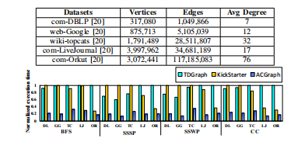
本发明有益效果
下图分别显示了每个数据集上的ACGraph、KickStarter和TDGraph的归一化执行时间。结果表明，ACGraph比KickStarter和TDGraph分别要好1.75∼7.43×和2.85∼7.03×。
各种解决方案的总执行时间

Slide 16
本发明的侵权认定
处理方法
硬件单元

Slide 17
检索情况
(1)如果检索出相关的或不经检索发明人已经知道相关的，请填写下一页；否则，下一页不需要填写，请直接删除；
(2)预研人员需要对列出的所有数据库进行检索，非预研人员检索范围由各产品线自行决定；
(3) 同一网站使用不同检索式多次检索的，请分别对应列出。
国家/地区 | 检索网站 | 检索公式 (关键词及组合方式) | 文献数量（指依据检索关键字直接获得的文献数，不需要列出具体的文献信息）
US/EP
CN
其它网站 | https://www.google.com | dynamic graph processing streaming graph processing stream graph processing | 12 12 10

Slide 18
说明：无相关references 时请删除本页，仅在有相关references时填写 List no more than ~3-5 references that the inventor believes are the most relevant to his/her invention
相关references填写示例
序号 | 国别以及代码给出的文献号（对于专利）或 期刊或标准名称（包括卷号或版本号） | 公开日期或 发行日期 | 相关的段落和/或图号和/或页数和/或章节数
1 | US200900XXXXX | XX Sep, 2008 | 说明书第【0019】-【0031】段，所有附图
2 | 3GPP XX.XXX | XX May, 2002 | Pages 5-17

Slide 19
Thank You
www.huawei.com

